Slide 1
计算机系统综合实践 （面向IA-32的模拟器“NEMU”设计） 天津大学 智能与计算学部 李雪威、李幼萌、王立、魏继增、章亦葵

Slide 2
上课时间和地点
地点：47楼
12机房：1~4班（章亦葵）
13机房：11~14班（王立）
14机房：腾讯班、9班、10班（李雪威、魏继增）
15机房：5~8班（李幼萌）
前两周每隔1天全天集中到教室，第三周视情况而定
上午9:00~12:00，下午1:30~16:30
集中时间：授课、抽查汇报、答疑
其余时间大家自主完成实验
课程结束时间：9月28日晚24:00

Slide 3
提纲
什么是NEMU？
实验内容
实验环境和相关工具
实验基本步骤
小贴士

Slide 4
课程简介
本课程是一门集中实践类课程。学生在学习了“计算机系统基础”课程基础之上，通过高级语言构建一台支持IA32 ISA的虚拟计算机系统——NEMU。学生通过该任务可以将所其涉及的硬件和软件基本概念串联起来，从而实现深入理解计算机系统的全貌和相关软硬件知识体系，理解计算机系统中每一个抽象层次及相互转换关系，建立计算机软硬件协同工作的概念。最终，锻炼学生的计算机系统思维，培养计算机系统能力。

Slide 5
课程目标
通过开发基于IA32 ISA的虚拟计算机系统（复杂工程问题），锻炼计算思维能力和系统能力；掌握计算机各抽象层次之间的逻辑关系和转换机理；建立完整软硬件协同工作的概念；能够准确描述计算机系统在运行程序的过程中哪些任务由软件完成，哪些任务由硬件完成，哪些任务需要软硬件协同处理。
通过对计算机系统设计问题的分析求解，训练编写复杂程序的能力。利用已有知识和软件工程规范，从分析入手逐步分解复杂工程问题，设计并构建实现方案，编写的程序符合软件工程规范。

Slide 6

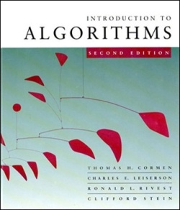
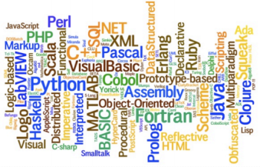

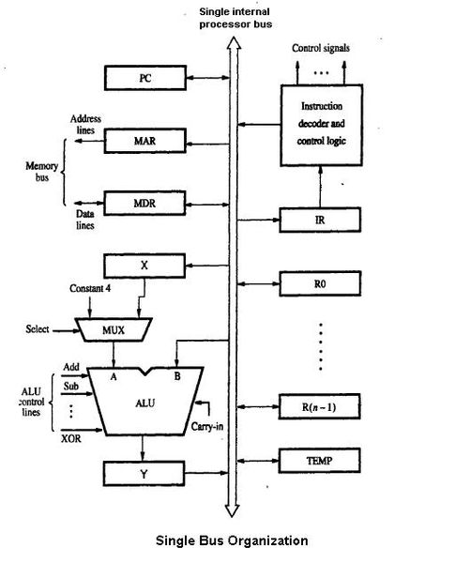
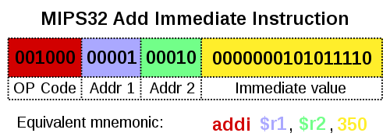
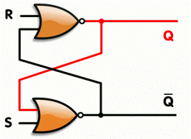
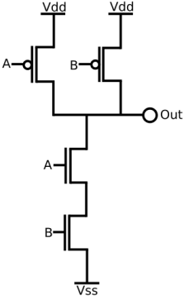
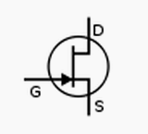
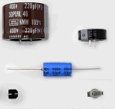

计算机系统栈*
Application
Algorithm
Programming Language
Operating System/Virtual Machines
Instruction Set Architecture
Micro-architecture
Register-Transfer Level
Gates
Circuits
Devices
Physics
* from Computer Architecture, Princeton University

Slide 7

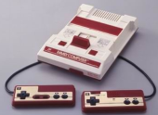

什么是NEMU？
Application Program
movl %eax, %ebx
Linux/GNU
movl %eax, 0x100(%ebx, %esi, 4)
Computer Hardware
硬件
CPU
Mem
I/O
Application Program
在PC上运行应用程序
Micro OS
Super Mario
Simulated X86 Hardware
软件
Simulated NES Hardware
CPU
Mem
I/O
NES Emulator
NEMU
Linux/GNU
Linux/GNU
Computer Hardware
Computer Hardware
在虚拟机上运行应用程序

Slide 8
什么是NEMU？（cont.）
理解"程序如何在计算机上运行"的根本途径是实现一个完整的计算机系统
NEMU任务
功能完备(但经过简化)的IA-32（32位）全系统模拟器
包括4个连贯的实验内容
简易调试器(过渡实验)
指令系统
存储管理
中断与I/O

Slide 9
Common data flow
Memory mapped I/O
Interrupt
DMA
Monitor
Debug information
PA1
Port I/O
a computer system
Controller
IFU
Timer
main CPU
I8259 PIC
IDU
Register File
Keyboard
EXU
PA4
PA2
Serial port
MMU
PA3
Cache
IDE
IDE
VGA
memory management
device
Memory
Notes:
简单介绍一下PA1～4

Slide 10
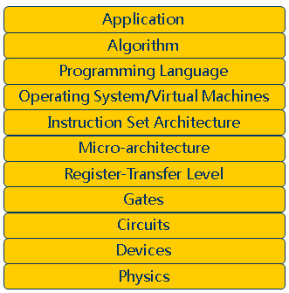
什么是NEMU？（cont.）
前导课程
计算机系统基础
与理论课紧密结合
知识点覆盖度广: 约95%
只有动态链接没有涉及
并有部分延伸
覆盖系统栈中ISA以上层次
觉得自己上课听懂了?
做一做NEMU实验就知道

Slide 11
NEMU特性
简易调试器(位于monitor中)
单步执行, 打印寄存器/内存, 表达式求值, 监视点
CPU核心
完整的指令周期
支持x86保护模式下的大部分常用指令(不支持实模式)
不支持x87浮点指令
存储管理
DRAM(包含row buffer和burst的物理特性)
两级cache
MMU
IA-32分段机制, IA-32分页机制(包含TLB)
不支持保护机制

Slide 12
NEMU特性（cont.）
中断/异常
IA-32中断机制
不支持保护机制
设备
时钟, 键盘, VGA, 串口, IDE, I8259 PIC
大部分功能都不可编程
端口I/O, 内存映射I/O

Slide 13
软硬结合的计算机系统
实验中后期会结合OS kernel进行
一个单核单任务微型操作系统的内核
2个设备驱动
Ramdisk, IDE
ELF32加载器
分页存储管理
简易文件系统
文件数量, 大小皆固定, 没有目录
6个系统调用
open, read, write, lseek, close, brk
软(kernel)硬(NEMU)结合

Slide 14
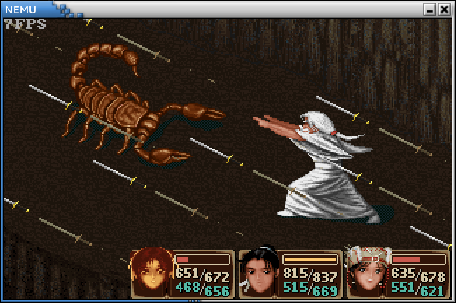
实验的终极任务
在NEMU中运行仙剑奇侠传
重新审视计算机系统栈

Slide 15
提纲
什么是NEMU？
实验内容
实验环境和相关工具
实验基本步骤
小贴士

Slide 16
PA1 – 简易调试器
简易调试器(类似于GDB)
寄存器结构
单步执行, 打印寄存器/内存, 表达式求值, 监视点
涉及7个必做任务，2个选做任务，3道思考题
预计消耗30小时，约400行代码

Slide 17
PA2 – 指令系统
指令系统
实现指令周期，支持保护模式下的常用指令
支持浮点数处理（不是浮点指令）
进一步完善简易调试（打印变量、栈帧链）
实现用户程序的加载
黑客小挑战：运行时代码劫持（选做）
涉及5个必做任务，2个选做任务，6个思考题
预计消耗60小时，约800行代码

Slide 18
PA3 – 存储管理
存储管理
Cache
IA-32分段机制
IA-32分页机制
快表TLB
涉及4个必做任务，3个选做任务，11道思考题
预计消耗45小时，约500行代码

Slide 19
PA4 – 中断与I/O
中断与I/O
IA-32中断机制
系统调用（运行Hello World程序）
设备与I/O（运行打字小游戏）
HAL、文件系统（运行仙剑奇侠传）
预计消耗30小时，约300行代码
本课程仅需要完成PA1 ~ PA3
鼓励兴趣和精力的同学可挑战PA4

Slide 20
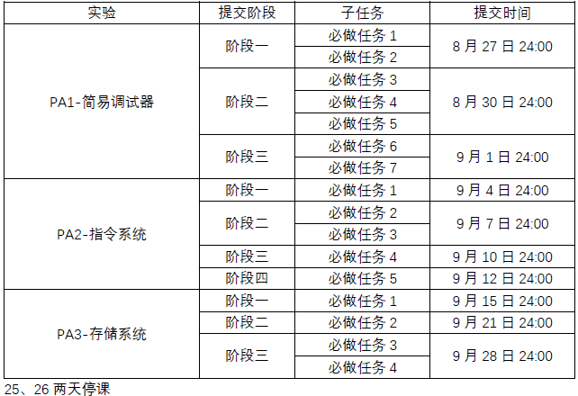
提交时间（工程代码）

Slide 21
考核方式
PA1：简易调试器（20%）
PA2：指令系统（40%）
PA3：存储管理（40%）
每次实验中代码实现占70%，实验报告占30%。
对于代码实现，完成所有必做任务起评分90分，完成所有必做任务+选做任务起评分100分。

Slide 22
提纲
什么是NEMU？
实验内容
实验环境和相关工具
小贴士

Slide 23
实验平台
智能与计算学部虚拟仿真实验平台（推荐）
（http://172.28.45.56）
完成实验
实验验收
提交在线实验报告
提交最终工程源码
答疑
自主搭建实验平台
仍需在虚拟仿真实验平台完成提交、验收

Slide 24
实验环境
操作系统：Ubuntu18.04
编译环境：GNU GCC-4.4.7
环境已在虚拟仿真平台为同学配置完成，可直接进行实验。

Slide 25
其它工具
开发工具：vim + ctags + tmux(推荐，不强制)
vim：编辑器之神，强烈推荐大家学习使用
ctags：代码阅读辅助工具
也可选用wine + source insight
tmux：终端复用器，用于终端切分窗口
版本控制工具：git（必须使用）
开发过程的跟踪（防抄袭）
工程的版本控制

Slide 26
参考资料
必读资料
NEMU实验指导书PA0~PA4
i386程序员手册
“袁春风，计算机系统基础，机械工业出版社”（第1、2版均可）
其它资料
虚拟仿真平台使用说明（附件1）
NEMU实验环境配置（附件2）— — 使用虚仿平台不需要该资料
Linux入门教程（附件3）
git入门教程（附件4）
man入门教程（附件5）
i386手册勘误（附件6）
Make手册
上述资料可登录学部虚仿平台，进入课程后进行下载

Slide 27
框架代码
gitee打包下载
https://gitee.com/wjztju/NEMU2021.git
git clone下载

Slide 28
代码维护
每位同学必须建立自己的gitee远程仓库，通过“git push”定期将工程推送到远程仓库备份
该远程仓库将用作备份和阶段性检查
注意：每位同学必须进行工程备份，实验过程中如果因为没有自行备份出现工程丢失或损坏，不能复现实现结果，后果自负！！！

Slide 29

课程群
本群只用于发布课程通知和共性问题的说明，群内一概不予答疑！！！

Slide 30
提纲
什么是NEMU？
实验内容
实验环境和相关工具
实验基本步骤
小贴士

Slide 31
实验基本步骤
请按照“附件1 - 虚拟仿真实验平台使用手册”进入实验平台。
参考实验指导书“PA0 – 实验前的准备”的第三节熟悉基本实验步骤。

Slide 32
提纲
什么是NEMU？
实验内容
实验环境和相关工具
实验基本步骤
小贴士

Slide 33
NEMU实验过程中可能遇到的困难
道理我都懂，但真正做的时候很难啊！
没错，让任何计算机系统工程落地生根天生就是很难的一件事情！很多计算机大师都觉得难，不是只有你觉得难，这很正常！
究竟难在哪里？
技能：陌生的环境/工具/框架（Linux、Vim、GDB，Git . . .）
前导课程：代码挂了、程序出了难以理解的错误
系统观：不明白框架代码是什么意思，不明白为什么突然执行到这里了

Slide 34
遇到困难怎么办？ — — NEMU教会你很多
通过基本调试原则调整心情
机器永远是对的
未测试代码永远是错的
正确使用搜索工具
用百度百科查看词条简介（没办法，wikipedia上不去）
用man、百度找教程（没办法，Google上不去）
用stackoverflow、CSDN、知乎找解决方案
仔细阅读各种手册（RTFM），了解系统行为
一边读手册，一边读框架代码（切记！切记！切记！）
通过编译选项-Wall和-Werror消除潜在bug（已设置好）
使用assert尽早暴露错误
使用git尽早提交能跑的代码
铭记KISS法则，尽早测试，先完成后完美

Slide 35
除了上面这些，我还能做什么
人总会犯错误，bug是无法避免的
锻炼自己的系统观
可以快速定位错误在系统栈中的位置
了解系统如何工作，克服恐惧感
实践！实践！实践！
做实验 -> 踩坑 -> 调bug ->总结经验
做更大的实验/项目 -> 踩更深的坑 -> 调更难的bug -> 总结更宝贵的经验
本质就是积攒“经验值”和打游戏一个道理^_^

Slide 36
你能从NEMU实验中收获什么
从本质上理解一个程序在计算机上是如何运行的
串联相关软硬件知识，建立系统观
不再惧怕大型程序（都是纸老虎！），能看懂、会开发
掌握Linux系统下的软件开发、管理方法
提高文档阅读能力（特别是英文文档）
获得成就感，增强学习信心！
你知道吗？“NEMU”就是一个本科生大四时候独立设计的。相信你也可以！

Slide 37
工程代码必须进行备份！
工程代码必须进行备份！
工程代码必须进行备份！

Slide 38
课程要求
按时参加集中实践
按时提交实践作业（分阶段提交和最终提交）
底线1：实验结果与实验报告必须一致，否则成绩一律为“0”
底线2：独立完成、可借鉴同学或网上的资源，但不能照搬抄袭，一经发现，成绩一律为“0”

Slide 39
Welcome to NEMU！
奋战五星期，造台“计算机”！

